Slide 1
CAS en conduite opérationnelle d’équipe sanitaire et sociale
Module : Outils de conduite et d'organisation
Quelques fondements sur la gestion de projet
Juliette Schwaller
1

Slide 2
Ordre du jour
Timing :
8h45 – 12h 15 (pause 30 minutes)
13h30 – 16h45 (pause 15 minutes)
Contenu :
Matin :
Introduction
Fondement / Caractéristiques d’un projet
Triangle du projet
Les acteurs du projet
Vos projets et obstacles
Les projets dans l’organisation
Organisation et cycle de vie des projets
Trucs et astuces pour réussir un projet
Après-midi
Quels outils utilisez-vous?
Phases du projet
Exercice pratique
Outils
Vos attentes / besoins / retours
2

Slide 3
Objectifs du cours
Décrire les éléments essentiels aux projets
Différencier ce qui est un projet de ce qui ne l’est pas
Décrire les interrelations entre coûts - délais - objectifs
Expliquer les concepts de « phasage », « jalons », « livrables » et les appliquer à des cas pratiques
Expliquer les méthodes de gestion de projet en cascade et itératives
Définir les objectifs d’un projet pour un cas pratique
Définir des critères de succès d’un projet pour un cas pratique
Expliquer les principaux rôles, responsabilités et enjeux des acteurs et les appliquer à des cas pratiques
Expliquer les compétences du chef de projet
Enumérer les principales activités par phases de projet pour un cas pratique
Expliquer les principaux outils utilisés en gestion de projet (PBS, WBS, Gantt, WBS, etc.)
2

Slide 4
Fondements et caractéristiques d’un projet
3

Slide 5
Exercice
Quelles sont les caractéristique d’un projet?
Connectez-vous à menti.com et entrer le code 4239 3622
3

Slide 6
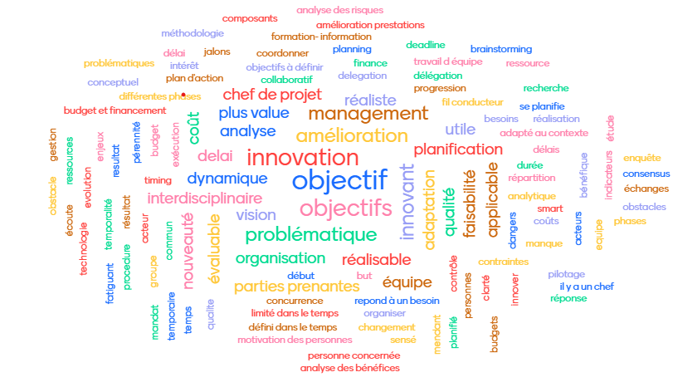
Réponses participants
3

Slide 7
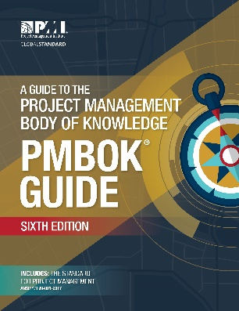
Définition
« Une entreprise temporaire
initiée dans le but de fournir
un produit, un service
ou un résultat unique. »
PMBOK® Guide
3

Slide 8
Définition
« Un processus unique qui consiste en un ensemble d’activités coordonnées et maîtrisées comportant des dates de début et de fin, entrepris dans le but d’atteindre un objectif conforme à des exigences spécifiques, incluant les contraintes de délais, de coûts et de ressource. »
ISO 10006
4

Slide 9
Projet Opération
unique
répétitif
milieu inconnu
milieu connu
innovant
processus récurrents
organisation temporaire
pérenne
durée limitée
organisation stable
ressources humaines temporaires
incertitude faible
incertitude forte
rallie plusieurs personnes
fait vivre l’institution
dépend de variables exogènes
…
6

Slide 10
Raison d´être
Créer de la nouveauté
Apporter de la valeur supplémentaire à l’institution
Par exemple :
pour être davantage concurrentielle
pour élargir ses services
en vue d’améliorer la qualité de ses prestations
7

Slide 11
Exercice
Est-ce un projet?
Connectez-vous à menti.com et entrer le code 4239 3622
(ou attendez l’affichage de la nouvelle question
si vous êtes déjà connectés)
9

Slide 12
Est-ce un projet ?
NON
Construire un hôpital
Créer une nouvelle division
Mettre en place un restaurant visant la réinsertion professionnelle
Créer un centre d’intégration professionnelle
Concevoir et mettre en oeuvre un projet de recherche appliquée
Organiser un symposium
Instituer une nouvelle thérapie
Développer un logiciel informatique « dossier patient »
Créer un cursus de formation
Créer et réaliser une campagne de communication
Gérer le fonctionnement récurrent de l’unité
Contrôler les processus métier
Élaborer le planning annuel de la division
Effectuer un acte de soin
Prendre un charge un patient
Donner une formation
Evaluer les ressources personnelles d’une personne en décrochage
Accompagner une personne en situation de handicap
Rédiger un rapport de statistiques
Organiser une réunion
OUI
9

Slide 13
Triangle du projet
3

Slide 14
Triangle du projet
Objectifs
équilibre
arbitrage
Coûts
Délais
5
Notes:
Image: Image: http://www.deuzzi.fr/infogerance-informatique.html

Slide 15
Comment s’y prendre pour piloter les dérives du triangle de projet :
Pour économiser du temps, il existe 2 options :
augmenter le budget (argent) et/ ou les ressources
réduire le périmètre/objectif du projet initialement visé
Pour économiser sur les ressources/ coûts d’un projet (argent), il existe 2 options :
reporter l’échéance du projet (délai) ou
réduire le périmètre/ objectif du projet initialement visé
Pour étendre le périmètre/objectif du projet, il existe 2 options :
reporter l’échéance du projet (délai) ou
augmenter les ressources/ budget (argent)
Quand aucune de ces options n’est possible, le projet tel que posé initialement sort de sa zone de viabilité. C’est le moment de considérer l’abandon du projet ou sa redéfinition fondamentale. Si le projet est sur la voie de l'échec, il est fortement probable que la phase d’analyse préliminaire ait été déficiente ou que des événements externes imprévus se sont invités en cours de jeu...
5
Notes:
Image: Image: http://www.deuzzi.fr/infogerance-informatique.html

Slide 16
Exercice
Certains projets sont d’avantage définis par le délai, d’autre par la qualité de l’objectif à atteindre et encore d’autres par les ressources financières à disposition → dépend de la nature du projet.
Exemples de projet :
Piloter par les objectifs
Piloter par les coûts
Piloter par délais
5
Notes:
Image: Image: http://www.deuzzi.fr/infogerance-informatique.html

Slide 17
Exemples
Projet événementiel, telle que l’organisation d’une conférence.
La date de l’événement est fixe, les délais sont donc non négociables.
Si le projet prend du retard, on décidera probablement de réduire la qualité de l’événement, donc les objectifs, plutôt que de repousser sa date de quelques jours.
Il s’agit alors d’un arbitrage entre objectif et délais.
Solution destinée à des patients ou des résidents, il est probable que la qualité de la solution sera primordiale.
En cas de retard, l’arbitrage privilégiera probablement d’allonger la durée du projet et son enveloppe budgétaire plutôt que de réduire les objectifs.
D’autres projets ont des coûts non négociables et une enveloppe budgétaire non extensible.
C’est par exemple le cas lorsqu’on dépose une demande de financement auprès de la Loterie romande.
5
Notes:
Image: Image: http://www.deuzzi.fr/infogerance-informatique.html

Slide 18
Définition et les éléments essentiels d’un projet, soit :
le caractère unique, la durée temporaire et le but à atteindre qui apporte une nouveauté et de la plus-value
les relations entre coûts, délais et objectif qui existent dans tous les projets
Est-ce que vous avez des questions ?
Récapitulatif
Notes:
A faire d’ici à la prochaine fois:
Exercer formulation de projet
Terminer exercice Etude de cas « Save a life »
Réfléchir aux compétences de chef de projet à mettre en œuvre au fu et à mesure de l’évolution du projet
Réfléchir aux raisons qui font échouer / réussir projets dans votre institution

Slide 19
Les acteurs du projet
3

Slide 20
Acteurs
Direction
hiérarchique
Mandante
Cheffe de projet
Bénéficiaires finaux
Comité de pilotage
Autres groupes
Prestataires externes
Leaders d’opinion
Partenaires
Equipe de projet
35

Slide 21
Le/la mandant-e
Mandant, sponsor, commanditaire, maître d’ouvrage
A l’idée
Demande le projet
36

Slide 22
Le/la direction hiérarchique
Engage les ressources humaines sur le projet
Jongle entre fonctionnement par projet et fonctionnement de routine
37

Slide 23
Le Comité de pilotage
Copil
Direction générale de projet
Prend les décisions
38

Slide 24
Le/la chef-fe de projet
Chef-fe de projet, maître d’œuvre
Mène le projet
Coordonne
Communique
Gère les coûts, délais, objectifs
Dispose de concepts, méthodes, outils
Est responsable des livrables
39

Slide 25
Chef de projet – tâches
40

Slide 26
Vos projets et obstacles
3

Slide 27
Exercice :
Réfléchir à un projet en cours auquel vous participez, que vous menez, que vous coordonnez, ou que vous supervisez.
Formulez une difficulté/obstacle rencontré lors de ce projet.
Nb. Si vous n’avez pas de projet en cours dans votre institution, vous pouvez penser à un projet passé, futur, ou à un projet para-professionnel.
Mon projet / mes obstacles
5
Notes:
Image: Image: http://www.deuzzi.fr/infogerance-informatique.html

Slide 28
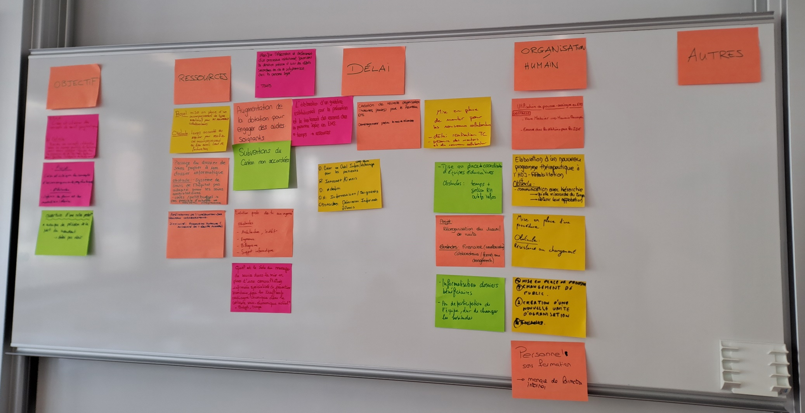
Echanges sur vos projets et obstacles
Référence: Standish Group, 2015
12
Notes:
Analyse du Rapport Chaos 2015 - Echange avec le Standish Group (infoq.com)
Projets informatiques qui ont le plus de succès: ceux qui ont le support des dirigeants.

Slide 29
Variabilité d´un projet à l´autre
Domaine d’activité
Complexité
Taille
Importance
et
Priorité
11

Slide 30
Les projets dans l’organisation
3

Slide 31
Organisation institutionelle et projets
Direction
Affaires générales
Division 1
Division 2
Division 3
15
Notes:
Les projets dans mon institution
Quelques termes:
- Politique de management par projet: beaucoup ou peu dans mon institution?
- Project management office: dans institutions où grande maturité d’organisation par projets -> standards projets, outils standardisés, vision d’ensemble de tous les projets.
- Portefeuille de projet: plusieurs projets qui n’ont pas de liens entre eux et sont en quelque sorte concurrents d’un point de vue de l’allocation des ressources financières. Ex: projets financés par le fonds de promotion de la santé du canton de Vaud. Une fois argent attribué à 1 projet, n’est plus disponible pour les autres.
- Programme: ensemble de projet qui se complètent et visent un but commun. Ex: valoriser et améliorer la situation des proches aidants sur le canton.
- Gestion de projet. La gestion de projet a pour portée le « projet ». La gestion par projet a pour portée « l’entreprise ».
Où sont les projets dans mon instution?
Organisation fonctionnelle: Direction générale, puis: Recherche et développement / Finance / RH / Soins (+/- état major pour du transversal)
Organisation divisionnelle: Direction générale, puis: Soins intensifs / Cardiologie / Diabétologie / Immunologie ///// ex: projet rdv manqués ds service ambulatoire HUG. CDD dédié, utile qu’à une division.
Organisation matricielle: Direction générale, puis: multidimensionnel (on peut entrer dans compréhension de l’organisation par les fonctions ou par les projets)
Organisation par projet: fédère des moyens et compétences transversales (dans des temps limité) ///// ex: Etat de Vaud, Service de la santé publique, une division où presque tous les programmes, là où se situait beaucoup l’innovation et donc la gestion de projet. Projet de stratégie PSP a échoué car pas placé suffisamment proche du pouvoir stratégique.
Organisation en réseau: le futur?
Chef projet dédié ou non?
Dans l’institution ou externe?
Position dans l’organigramme (proche de la stratégie) et pouvoir décisionnel? (pouvoir centralisé ou décentralisé)
A-t-il une main sur les ressources financières?
Présence physique ou virtuelle?
Si on est dans un environnement plutôt stable mais avec des activités complexes, la structure est plutôt fonctionnelle. C’est le cas dans la majorité des institutions socio-sanitaires.
Plus les opérations sont complexes et l’environnement est incertain, plus il faut gérer par projet. Les consultants fonctionnennent beaucoup dans des structures par projet.
Le risque si on fait que de la gestion par projet, c’est couper les possibilités de carrière, d’évolution.
L’important est de documenter et expliquer la structure du projet, l’organisation du projet, les rôles (matrice de responsabilités), le pouvoir décisionnel.
La structure peut être adaptée en fonction des gens présents.
Et communiquer, communiquer, communiquer.
https://dantotsupm.com/2013/03/page/2/
A deficiency of many Project Management Communication models is they are rooted in a 2 dimensional model.
This model is rooted in organizational hierarchy or functional job responsibility. In reality, communication models are multidimensional. An individual can fit in various categories and might be at a higher level on an org chart, but actually responsible for performing tasks completion. Additionally, the Project Manager is in the middle of an org chart, but must be an effective leader. Multi-dimensional views of the leadership roles.
https://dantotsupm.com/2013/03/page/2/
5 façons de permettre à l’équipe de donner son meilleur
1. Défier et inspirer
« La génération de talents moderne d’aujourd’hui désire personnellement contribuer à un niveau élevé et être ‘managée’ par les leaders qui inspirent et qui mettent au défi leur capacité d’innover et de produire des résultats par leur propre performance, » écrit Derner.
2. Leader bien formé
Dermer suggère que des dirigeants d’entreprise qui réussissent prennent du temps pour réfléchir personnellement sur leurs activités d’une perspective leadership comme ils travaillent pour améliorer leurs qualités de leader et continuent à grandir professionnellement. Je suis d’accord. En tant que leaders de projets, je pense qu‘il est critique que nous investissions dans l’étude et l’exécution des bonnes pratiques qui nous permettent d’améliorer nos compétences et d’apporter plus de valeur à l’équipe.
3. Restez personnel
« Les dirigeants d’entreprise à succès reconnaissent de plus que diriger des équipes exige un investissement en temps centré sur la communication quand ils travaillent à construire une organisation qui soit agile et autonome » écrit Dermer. Au cours des années, j’ai appris que le business est avant tout fait de relations personnelles.
4. Créez une culture d’autonomie
Selon Dermer, « Pour augmenter le niveau d’autonomie, il est important de construire un environnement partout dans votre organisation qui encourage et récompense authentiquement les personnes quand elles prennent leurs propres décisions en toute indépendance dans le meilleur intérêt de vos clients et de la société ». Beaucoup de leaders de projet pourraient considérer cela comme un peu risqué, mais les environnements de projet les plus réussis dont j’ai été témoin ont une culture d’autonomie où les membres de l’équipe ont non seulement une voix à faire entendre, mais jouissent d’un peu d’autonomie sur comment ils font leur travail et avec qui ils le font. Une culture d’autonomie favorise l’autonomie des membres de l’équipe.
5. Encouragez toujours et encore
La reconnaissance de l’accomplissement encourage les gens à aller au-delà de ce qui peut être habituellement attendu.

Slide 32
Organisation et cycles de vie des projets
3

Slide 33
Cycle de vie en cascade
25

Slide 34
Cycle de vie en cascade
Méthode traditionnelle
Séquentiel
Phases successives
Déroulement du projet clair, anticipé, planifié
Une phase ne peut pas remettre en cause les phases précédentes
Les utilisateurs finaux découvrent le résultat en fin de projet
17

Slide 35
Cycle de vie en cascade
Méthode traditionnelle
Séquentiel
Phases successives
Déroulement du projet clair, anticipé, planifié
Une phase ne peut pas remettre en cause les phases précédentes
Les utilisateurs finaux découvrent le résultat en fin de projet
18

Slide 36
Cycle de vie itératif
26
Notes:
Un projet itératif…

Slide 37
Cycle de vie itératif – Agilité
Méthodes agiles
Efficacité, souplesse
La priorité est le besoin de l’utilisateur final
Découpage en sous-projets
Validations intermédiaires par les utilisateurs finaux
Grande réactivité aux attentes
20

Slide 38
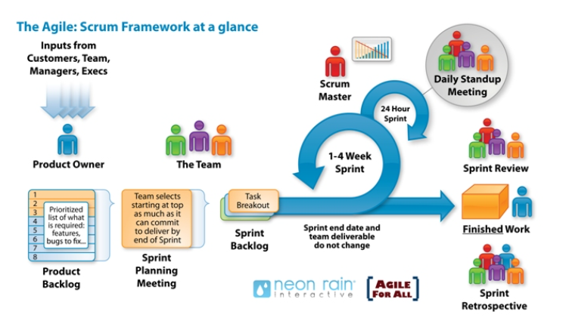
Cycle de vie itératif – Agilité
Documentation SCRUM disponible sur internet : https://www.scrum.org/
20

Slide 39
Scrum
Cadre de travail itératif
Travail en équipe
Se concentre sur l’objectif commun
Découpage du projet en sprints
Sprint: estimation - planification opérationnelle - résultat
Auto-organisation
Daily scrum:
réunion quotidienne de l’équipe, le matin, debout, courte (15 minutes)
1 gardien du temps
But : faire le point de l’avancement vers l’objectif du sprint
Chaque personne s’exprime sur :
ses activités réalisées hier
ses activités prévues aujourd’hui
ses obstacles
21

Slide 40
Le découpage en phases
Avant-projet
Planification
Réalisation
Terminaison
22

Slide 41
Jalons principaux et jalons intermédiaire
Avant-projet
Planification
Réalisation
Terminaison
Maîtrise
23

Slide 42
Jalon
Point de référence marquant un événement important dans l’avancement du projet.
Utilisé pour contrôler l’avancement du projet.
Jalons principaux
Entre chaque phase du projet.
Jalons intermédiaires
Des jalons intermédiaires peuvent être prévus au sein d’une phase, par exemple durant la phase de réalisation.
24

Slide 43
Cours
Avant-projet
Planification
Réalisation
Terminaison
ISO 10’006
Lancement
Planification
Réalisation
Clôture
Hermes 5
Initialisation
Conception
Réalisation
Déploiement
Autres…
Projet amont Conception
Projet de réalisation
Projet aval
25
Notes:
Nomenclatures différentes

Slide 44
L´exemple d´un projet événementiel
Avant-projet
Planification
Réalisation
Terminaison
Maîtrise
26
Notes:
concert pictogramme free - Bing images

Slide 45
Projet : concert organisé par des éducateurs sociaux et des jeunes en décrochage.
Durant l’avant-projet, on détermine l’objectif (organiser un concert), le type de concert, les grandes infrastructures nécessaires (scène, audio, sécurité, stands de ravitaillement, etc), l’enveloppe globale du projet, on recherche les lieux envisageables et on décide qui va coordonner l’événement.
A la fin de l’avant-projet, on valide la proposition (ou non) et on décide d’un des scénarios de lieux possibles. C’est le jalon de libération du projet.
Durant la planification, le chef de projet, coordinateur de l’événement, travaille avec les éducatrices et éducateurs sociaux et avec les jeunes pour établir le programme du concert et planifie et organise toute la préparation nécessaire à l’événement.
Durant la maîtrise, il y a des interactions entre ceux qui s’occupent de la logistique, ceux qui s’occupent de la programmation, ceux qui s’occupent des infrastructures, etc.
Des activités sont à faire concorder, on fait de la planification fine.
Plusieurs documents et propositions sont à valider, représentées par des jalons intermédiaires.
Quelques heures avant l’événement, on doit être prêt.
Symboliquement, il y a un jalon là aussi. On décide d’ouvrir les portes de l’enceinte du concert.
Pour ce projet, la phase de réalisation dure 1 jour, c’est le jour de l’événement.
Il s’y passe de nombreuses choses et beaucoup de personnes sont mobilisées, dont des bénévoles.
A la fin de la journée, tout le monde a quitté les lieux.
Symboliquement, il y a un jalon, on considère l’événement comme terminé.
La phase de terminaison, c’est le démontage, le rangement, là où on fait aussi le bilan des comptes.
Le jalon final correspond au moment où on dresse le bilan du projet.
Exemple d’un projet
Notes:
concert pictogramme free - Bing images

Slide 46
Trucs et astuces pour réussir un projet
3

Slide 47
Comment s’y prendre / que mettre en place :
Dire ce qu’on fait, faire ce qu’on dit
Bien poser le problème
Idée bonne (que faut-il réaliser?) et correspondant à une véritable attente (le pourquoi ?)
L'objectif doit être compris et partagé par tous les acteurs du projet
Réunir les compétences nécessaires, définir les responsabilités
Définir clairement les responsabilités des différents acteurs
Savoir qui décide de quoi et qui valide quoi
Disposer des ressources nécessaires
Entretenir la motivation au sein de l'équipe
Entretenir l'esprit d'équipe
Mettre en place un comité de validation ad hoc
L’organisation d’un comité de validation ad hoc réunissant les personnes avec le niveau de connaissances et le pouvoir décisionnel suffisants est souvent utile à certains moments du projet, comme par exemple :
Validation de Rapports de besoins/ cahier des charges
Validation du dispositif de formation
Validation des procédures
5
Notes:
Image: Image: http://www.deuzzi.fr/infogerance-informatique.html

Slide 48
Réduire la complexité
Découper le projet en entités simples
Décrire clairement les tâches
Prévoir des points de contrôles
Planifier, mesurer, corriger et coordonner
Bien commencer et bien finir le projet
Un bon démarrage (partir du bon pied) dès l’initialisation
Une exécution maitrisée (produire des résultats)
Une conclusion (terminer élégamment, faire un bilan, tirer des leçons)
Avoir une stratégie de désengagement négociée avec les récipiendaires du projet
Anticiper les risques
Anticiper les risques et les mesures à mettre en place pour réduire leur impact sur le projet : quand il y a le feu, c'est trop tard !
Disposer de scénarios alternatifs
Procéder régulièrement à des tests
5
Notes:
Image: Image: http://www.deuzzi.fr/infogerance-informatique.html

Slide 49
Bien intégrer les facteurs relationnels et humains
Les facteurs relationnels et humains sont déterminants
Former les acteurs à temps
Communiquer efficacement (ni trop, ni trop peu)
Veiller à l'appropriation des changements
Mettre en place les outils de gestion appropriés
Les outils doivent servir le projet
Le chef de projet doit choisir et adapter les outils
Gérer les attentes, espoirs, craintes, etc.
Communiquer :
avec toutes les parties prenantes (équipe de projets, bénéficiaires projet, mandants, influenceurs, réfractaires, direction, COPIL, partenaires externes, etc.)
adapter sa communication au public
Accompagnement au changement : pendant tout le projet (voire en amont) et pendant les premiers mois suivants la mise en place
Eventuel pilote
Prévoir et communiquer la roadmap envisagée après le projet
5
Notes:
Image: Image: http://www.deuzzi.fr/infogerance-informatique.html

Slide 50
Notes:
A faire d’ici à la prochaine fois:
Exercer formulation de projet
Terminer exercice Etude de cas « Save a life »
Réfléchir aux compétences de chef de projet à mettre en œuvre au fu et à mesure de l’évolution du projet
Réfléchir aux raisons qui font échouer / réussir projets dans votre institution

Slide 51
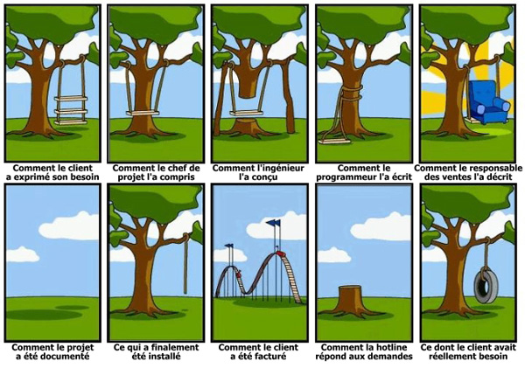
Notes:
A faire d’ici à la prochaine fois:
Exercer formulation de projet
Terminer exercice Etude de cas « Save a life »
Réfléchir aux compétences de chef de projet à mettre en œuvre au fu et à mesure de l’évolution du projet
Réfléchir aux raisons qui font échouer / réussir projets dans votre institution

Slide 52
Phases du projet
3

Slide 53
1
phase
d’AVANT-PROJET
20

Slide 54
Phase d´avant-projet
C’est le projet avant le projet…
Déterminer le but du projet
Estimer les ressources, coûts et délais
Définir le type d'organisation
Choisir le chef de projet
Estimation des risques
Estimation de la rentabilité
28

Slide 55
2
phase
de PLANIFICATION
21

Slide 56
Phase de planification
Mise en place de la structure du projet…
Planification globale
Détail des coûts et délais
Engagement des hommes-clés
Définition des responsabilités
30

Slide 57
3
phase
de REALISATION
22

Slide 58
Phase de réalisation
Réaliser un projet,
c’est amener un projet à sa fin…
Mettre en place l’organisation choisie
Exécuter le travail
Piloter le projet selon le triptyque objectifs, coûts et délais
Résoudre les problèmes !
32
Notes:
Différents noms sont donnés à cette phase comme nous l’avons vu dans le chapitre précédent. L’avant-projet est clairement la phase de démarrage du PMI.
Elle regroupe les phases d’initialisation et d’analyse préliminaire de HERMES ou encore la proposition, les études initiales et une partie des études détaillées pour Buttrick.
Beaucoup de réorientations du projet durant cette phase. Ex: Au-potager de Prangins: paniers de légumes livrés à domicile, puis culture de légumes en potager commun.

Slide 59
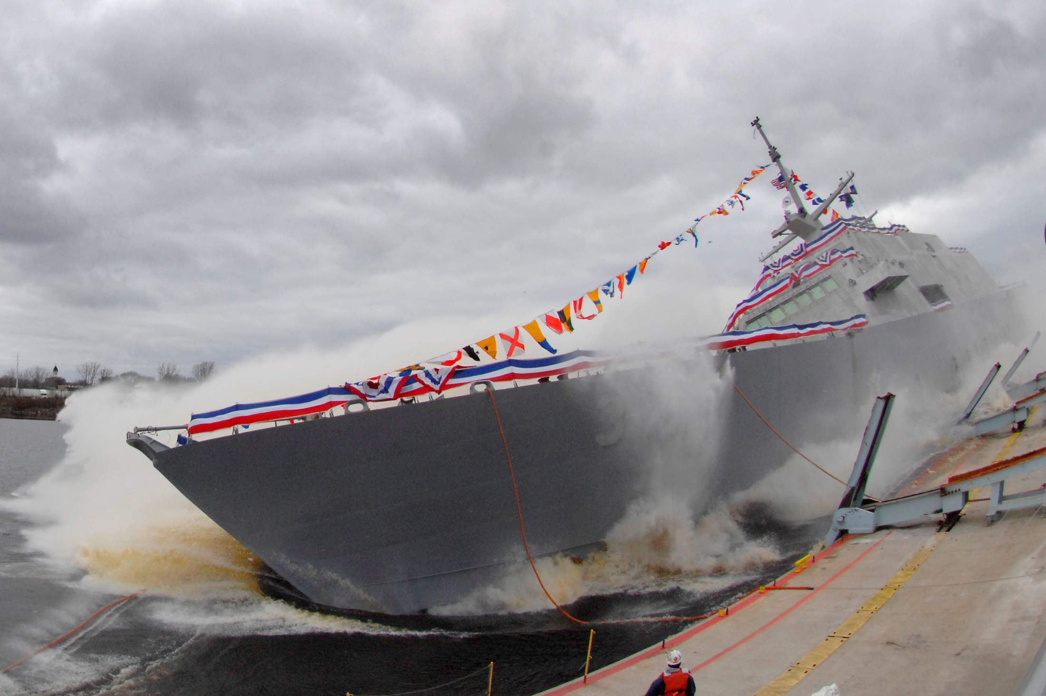
4
phase
de TERMINAISON
23

Slide 60
Phase de terminaison
Engranger du savoir et du savoir-faire…
Analyse des écarts entre planifié et réalisé
Mémoire des opérations passées
Evaluation du projet
Réaffectation du personnel
Décharge du chef de projet
34

Slide 61
Exercice pratique
3

Slide 62
Save a live – Exercice pratique
Prendre connaissance du cas pratique (double cliquer sur l’icône pour ouvrir le document : )
Esquisse du phasage
Activités par phases
Acteurs
Enjeux des acteurs
Objectifs du projet
Critères de succès

Slide 63
Save a life - phasage (exemple)
Avant-projet
Plani-fication
Termi-naison
Réalisation
Recens. défib.
Réseau défibrillateur
Dév. application
Réseau premiers répondants

Slide 64
Save a live - activités par phases (exemples)
Avant-projet
Comprendre le besoin
Déterminer l’objectif
Développer 3 scénarios
Analyser la faisabilité
Estimer l’enveloppe budgétaire
Esquisser le phasage du projet
Imaginer un type d’organisation pour le projet
Choisir le chef de projet
…

Slide 65
Save a live - activités par phases (exemples)
Planification
Lister et classer les livrables
Lister et classer les activités
Chiffrer le temps nécessaire pour accomplir les activités
Définir la durée totale du projet
Préparer le calendrier du projet
Engager les personnes-clés
Élaborer une matrice des responsabilités
…

Slide 66
Save a live - activités par phases (exemples)
Réalisation
Recenser les défibrillateurs dans une base de données
Rendre les défibrillateurs existants accessibles
Installer des défibrillateurs extra-hospitaliers supplémentaires
Créer un réseau de premiers répondants
Former les premiers répondants
Développer l’application smartphone
Tester l’application
Implémenter l’application
Faire connaître l’application (la diffuser pour augmenter le nombre d’utilisateurs)
Coordonner les acteurs
Résoudre les problèmes
…

Slide 67
Save a live - activités par phases (exemples)
Terminaison
Analyser les écarts entre le planifié et le réalisé
Evaluer le projet
Fêter la fin du projet
Remercier les partenaires
Mettre en place la transition vers une pérennisation de la solution
…

Slide 68
Save a live – acteurs et enjeux (exemples)
Acteurs | Enjeux
144 | Mobiliser les autres acteurs de la chaîne de secours
Ambulanciers | Sentiment d’impuissance
Instances politiques | Enjeux d’image dans un pays où le système de santé est considéré comme exemplaire
Instances citoyennes | Capacité d’entraide
1^{ers} répondants | Pression sociale Sentiment d’incompétence
Victimes d’ACR | Activation du système de secours suffisamment précocement

Slide 69
Save a live - objectifs du projet (exemples)
Objectif global
D’ici au 31 décembre 2025, avoir réduit de 30% de nombre de décès par ACR dans le périmètre géographique.
Objectifs spécifiques
Réduire de 50% le temps moyen entre l’ARC et la défibrillation d’ici au 31 décembre 2023.
D’ici la fin du projet, tripler le nombre de premiers répondants formés se sentant prêts à intervenir en cas d’ACR.
D’ici la fin du projet, doubler le nombre de défibrillateurs accessible à la population sur le canton de Genève et répertoriés dans la base de données de l’application smartphone.

Slide 70
Save a live - critères de succès (exemples)
Application smartphone fonctionnelle mettant en relation le patient en ACR, le 144 le défibrillateur et le 1er répondant au 31 décembre 2022.
2’000 défibrillateurs accessibles à la population dans le périmètre géographique du projet au 31 décembre 2022.
2’000 premiers répondants formés dans le périmètre géographique du projet et figurant dans la base de données de l’application au 31 décembre 2022.
Temps moyen entre l’ACR et la défibrillation de maximum 3 minutes au 31 décembre 2023.
Nombre de décès annuels par ACR de maximum 600 cas dans le périmètre géographique du projet dès 2025.

Slide 71
Outils
3

Slide 72
Exercice
Quels outils de gestion de projet utilisez-vous?
Connectez-vous à menti.com et entrer le code 8585 5388
(code différent de celui du matin)

Slide 73
Réponses participants

Slide 74
Quelques outils de gestion de projet
Les outils sont à choisir en fonction du type de projet, de sa complexité, des intervenants et de leur maturité, etc. Ils doivent être adaptés aux besoins et publics concernés.
Quelques exemples d’outils :
Avant-projet : Lettre de mission
Initialisation : Mandat de projet
Conception : plan de projet, cahier des charges, plan d’accompagnement au changement (y compris formations)
Réalisation : Protocoles de tests, Manuel de formation
Terminaison : Bilan de projet, apéro
Transverse :
PBS
WBS
GANTT
RACI(P)
Grille de gestion des risques
…

Slide 75
Identifier les activités (ou tâches) à planifier
Évaluer la durée et les coûts des activités
Définir le séquencement des activités
Processus de planification
1
Affecter des ressources (humaines et matérielles) sur les activités
2
3
4
57
Notes:
Comme soutient à ce processus de planification, nous proposons de mettre en œuvre l’approche mature du Project Management Institute (PMI).
Organigramme technique: Visualiser tout ce qu’il nous faut. PBS exemple:
Forum « Vulnérabilités en santé »
Lieu (salle de conférence, lieu d’apéritif, guichet d’accueil, lieu de repas)
Matériel (beamer, ordinateur, clé USB, chaises, tables)
Documents (descriptif de l’événement, liste des invités, lette d’invitation, plan d’accès au lieu)
Découpez votre projet en produits et sous-produits
Ce travail est très important et sa réussite conditionne une bonne planification de votre projet. Il faut trouver le juste milieu : découper le projet suffisamment finement pour ne rien oublier d’important mais pas trop quand même sinon le projet peut devenir ingérable.
Vous allez ensuite hiérarchiser les produits et vous pourrez établir le PBS ( Product Breakdown Structure) de votre projet, qui est préalable à une bonne planification.

Slide 76
PBS
Définition : La structure de décomposition du produit (SDP) ou le Product Breakdown Structure (PBS) est une décomposition de projet basée exclusivement sur les produits (livrables).
Exemple de PBS « Save a life » (livrables)
1. Base de donnée « Défibrillateurs »
1.1 Défibrillateurs existants accessibles
1.1.1 Systèmes de boitier + clé, nécessitant un code
1.2 Nouveaux défibrillateurs
2. Base de donnée « 1er répondants »
2.1 1er répondants formés
3. Application smartphone
3.1 Interface utilisateur
3.1.1 Système gestion confidentialité
3.2 Mise en lien patient – 144
3.3 Mise en lien patient – Base de donnée « 1er répondant »
3.4 Mise en lien Base de donné défibrillateurs - 1er répondant
4. Plan de promotion de l’application
4.1 Plan promotion cardiologues
4.2 Plan de promotion médecins de famille ...
59
Notes:
A partir du cas pratique que nous avons vu en classe, voici un exemple de ce à qui pourrait ressempler le PBS.

Slide 77
WBS
Définition : un organigramme des tâches du projet (OTP) ou structure de découpage du projet (SDP), ou encore work breakdown structure (WBS), est une décomposition hiérarchique des travaux nécessaires pour réaliser les objectifs d'un projet
Exemple de WBS « Save a life » (activités)
1. Créer une base de donnée « Défibrillateurs »
1.1 Rendre les défibrillateurs existants accessibles
1.1.1 Contacter tous les lieux disposant d’un défibrillateur
1.1.2 Répertorier les raisons d’une inaccessibilité
1.1.3 Rechercher des solutions pour les rendre accessibles
1.1.4 Acheter des boîtiers à clé
1.1.5 Installer les boîtiers à clé à l’entrée des bâtiments
1.1.6 Intégrer les lieux disposant d’un défibrillateur dans la base de donnée « Défibrillateurs »
…
60
Notes:
A partir du cas pratique que nous avons vu en classe, voici un exemple de ce à qui pourrait ressempler le WBS.

Slide 78
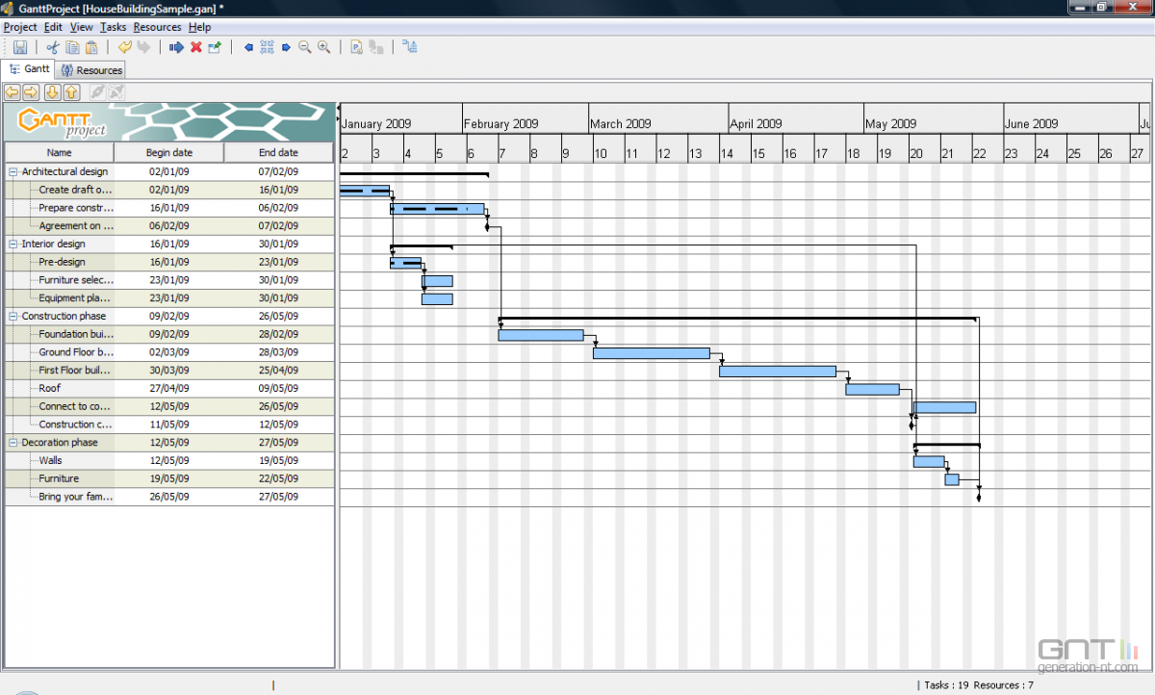
Diagramme de GANTT
66
Notes:
Diagramme de Gantt = planning du projet
Après avoir déterminé la séquence des différentes activités, le chef de projet peut représenter graphiquement le planning du projet. Pour cela, le diagramme de Gantt (ou diagramme à barres) représente graphiquement le déroulement d’un projet.
Chaque activité est insérée sur le diagramme de Gantt. Elles peuvent être regroupées dans ce que l’on nomme une « tâche récapitulative » (ici Artictectural Design par exemple). Vous verrez régulièrement des jalons dans ce type de diagramme. Un jalon est une activité avec une durée à zéro. Cela marque un point de référence marquant un événement important dans l’avancement du projet ou un livrable particulier.
Notez que le Gantt est relié à un calendrier ce qui n’est pas le cas du diagramme de PERT. Il est possible d’associer des ressources humaines et des coûts aux activités du Gantt. Notez encore que le PERT ne considère que peu les ressources disponibles. Avec le Gantt, on pensera à vérifier la disponibilité des ressources humaines et on peut y indiquer des zones tampons.
Le Gantt est le livrable final découlant de la démarche mature du PMI (du PBS au Gantt).

Slide 79
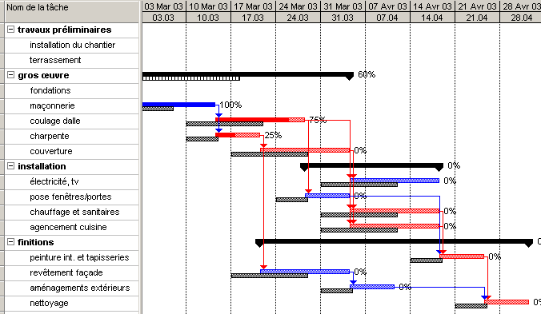
Diagramme de GANTT « réalisé »
69
Notes:
Cet outil de suivi reprend le diagramme de Gantt et le complète avec un % de suivi sur chaque activité. Généralement, les logiciels ajoutent une barre graphique de suivi. Cet outil est assez utilisé en entreprise et permet de bien suivre les délais. Cet outil est principalement destiné aux chefs de projet et au comité de pilotage du projet.

Slide 80
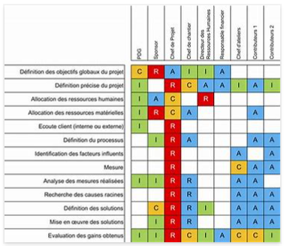
RACI(P)
Définition : L'acronyme RACI (responsible, accountable, consulted et informed + éventuellement «participates») est une matrice des responsabilité. Elle indique les rôles et les responsabilités des intervenants au sein de chaque processus et activité.
60
Notes:
A partir du cas pratique que nous avons vu en classe, voici un exemple de ce à qui pourrait ressempler le WBS.

Slide 81
Débriefing / retours / attentes / besoins
3

Slide 82
Vos retours et attentes

Slide 83
Notes:
A faire d’ici à la prochaine fois:
Exercer formulation de projet
Terminer exercice Etude de cas « Save a life »
Réfléchir aux compétences de chef de projet à mettre en œuvre au fu et à mesure de l’évolution du projet
Réfléchir aux raisons qui font échouer / réussir projets dans votre institution

Slide 84
Annexes
Bibliographie / références
Cartographie projet
20 questions à se poser
Mandat sous forme de Mindmap
71
Notes:
Afin de responsabiliser chaque collaborateur, il est possible de leur demander de livrer à intervalles réguliers un état du projet avec une vision synthétique. Des feux vert/orange/rouge sont adéquats pour un tel suivi. Cet outil permet de visualiser rapidement les activités en ordre et celles où il faut intervenir rapidement.

Slide 85
Bibliographie / références
Hermes : https://www.hermes.admin.ch/fr/
La boîte à outil du chef de projet : https://www.ecommercemag.fr/Thematique/methodologie-1247/fiche-outils-10182/cycle-vie-projet-308092.htm#AvXo2dior4OG85My.97
Gestion de projets - Le guide exhaustif du management de projets (Robert Buttrick, Guillaume Chanson)
Concevoir et lancer un projet (Raphaël H. Cohen)
La boîte à outils du chef de projet (Jérôme Maes, François Debois)
Design Thinking - Accélérez vos projets par l'innovation collaborative (Stéphane Biso, Marjorie Le Naour)
La Gestion de projet pour les Nuls (Stanley E. Portny, Sandrine Sage, Christophe Billon)
7

Slide 86
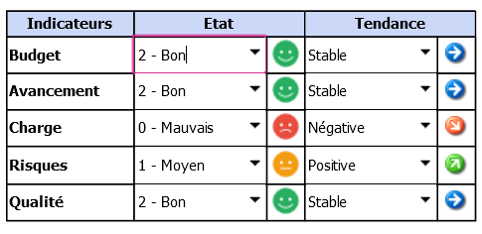
Date jj.mm.aaaa
Nom du projet- Cartographie
Rappel des objectifs
Livrables
Commentaires / informations complémentaires
…
…
Budget :
Charges (j/p) :
Consommation : …
Actions réalisées depuis la dernière revue
Actions à réaliser d’ici la prochaine revue
… :
…
…
… :
…
…
… :
…
…
… :
…
…
Principales échéances 
Points d’attention / difficultés /risques
Statuts
I
C
R
D
…
… → …
… → …
Phase actuelle:

Slide 87
20 questions à se poser (extrait internet : 20 questions que tous les chefs de projet devraient poser – DantotsuPM.com)
Aucune liste de questions n’est jamais complète, mais voici 20 questions qu’un chef de projet devrait toujours poser, indépendamment du type de projet sur lequel il travaille et quel que soit le type d’organisation :
Quels sont les objectifs business que le projet aspire à réaliser ?
Quel bénéfices business ces objectifs délivreront-ils si atteints ?
Quelles seront les conséquences sur le business (financières, réputation, etc.) si le projet n’est pas entrepris ou échoue à atteindre les objectifs ?
Existe-t-il des alternatives « faciles à réaliser » à ce projet ? Parfois d’autres solutions existent qui n’exigeront pas les mêmes coûts qu’un projet complet.
Y-a-t-il des inconvénients à l’implémentation de ce projet ?
Qui est la partie prenante principale, avec la responsabilité suprême de piloter le projet à terme ? Il est important que quelqu’un de senior prenne la propriété d’un projet. Cette personne ne devrait jamais être le chef de projet.
Qui est responsable d’assurer des ressources appropriées (le temps, les personnes et l’argent) sont allouées au projet ? Cela devrait être quelqu’un avec l’autorité pour allouer toute ressource exigée.
Qui sera responsable de se décider si le projet continue ou pas après les enquêtes préliminaires ? Ce sera souvent un groupe de personnes, parfois avec des buts conflictuels.
Le nouveau projet dépend-il de la livraison réussie d’un projet actuel ? Si c’est le cas, un rapport complet sur le statut du projet en cours de réalisation devrait être obtenu avant de s’engager sur le nouveau projet.
Quels sont les critères de succès qui indiqueront que les objectifs ont été atteints et les bénéfices obtenus ?
De nouveaux équipement/produits seront-ils exigés pour permettre la réalisation du projet, par exemple un nouveau logiciel est-il nécessaire ?
Y aura-t-il des changements de personnel nécessaires (des licenciements économiques ou de nouvelles embauches) ?
Le personnel existant aura-t-il besoin de formation, par exemple apprendre de nouveaux processus métier ?
Quelles personnes, équipes ou organisations seront impliqués dans le projet ?
Qui sera responsable de documenter les besoins business dans le détail ?
Qui déterminera les délais intermédiaires et finaux ? Les projets où le service marketing, par exemple, choisit un délai ferme pour un projet informatique ont un beaucoup moins réussi que quand des évaluations éduquées sont faites par les ressources requises.
Combien de provisions seront disponibles dans le budget ?
Qui sera responsable de prendre les décisions pour inclure ou exclure des changements demandés une fois que le projet est démarré ?
Les livrables de projet devront-ils être testés et, s’il en est ainsi, par qui ?
Qui fournira l’approbation finale du livrable de projet ?
2
Notes:
Voici les objectifs du cours, ils correspondent aux compétences qu’il vous est nécessaire d’avoir acquis d’ici à l’examen.

Slide 88
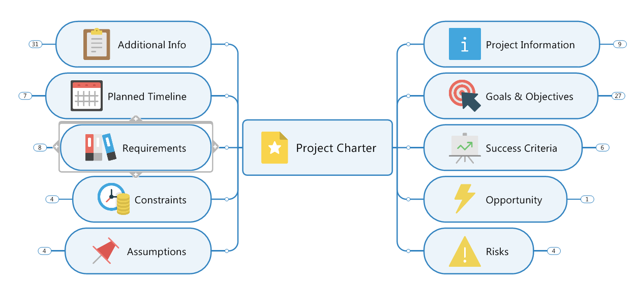
Mandat de projet sous forme de Mindmap
2
Notes:
Voici les objectifs du cours, ils correspondent aux compétences qu’il vous est nécessaire d’avoir acquis d’ici à l’examen.

Slide 89
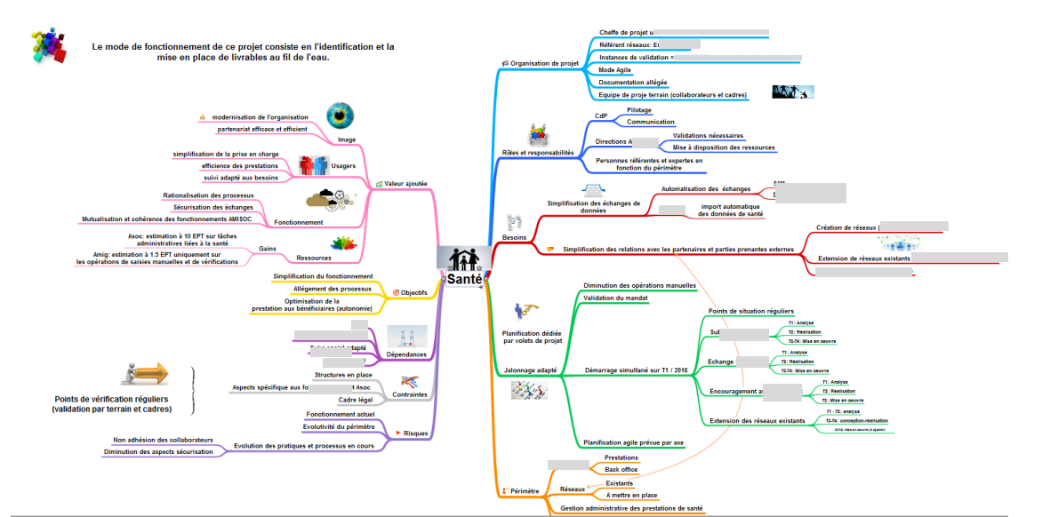
Mandat de projet sous forme de Mindmap
2
Notes:
Voici les objectifs du cours, ils correspondent aux compétences qu’il vous est nécessaire d’avoir acquis d’ici à l’examen.

